Slide 2
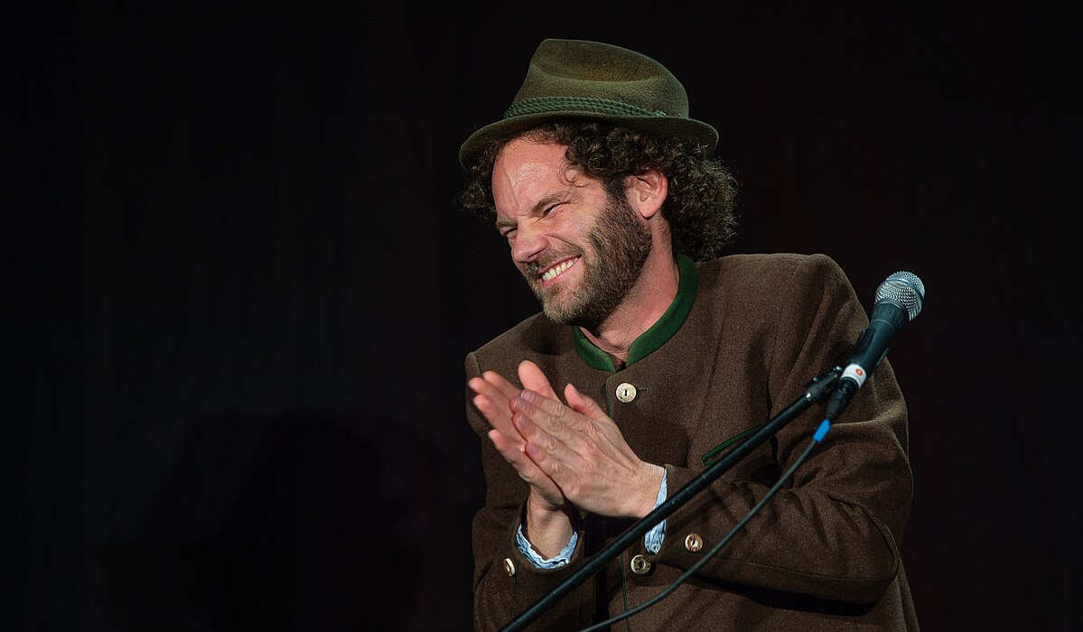
„verbaler Saustall…“
Notes:
Maximilian Schafroth ist ein deutscher Schauspieler und Kabarettist. 2019 hielt er zum ersten Mal die Rede auf dem Nockherberg. Im Rahmen des Starkbierfestes auf dem Münchner Nockherberg werden seit 1891 in der Fastenzeit traditionell Politikerinnen und Politiker kabarettistisch „derbleckt“.

Slide 3
„Ich muss ja mit eurem Flow da vorne mitgehen. Das ist ja Wahnsinn, was ihr abziehts. [...] Das ist ja eine Spirale der verbalen Hochrüstung is des, was ihr die letzten zwölf Monate ablieferts [...]. Ich denk mir a, weg von dene Fakten, hin zur Emotion. [...] Das ist der neue Sound, und wir alle sind beeindruckt, was da alles gesagt werden darf. Wir kennen das ja alle vom Aufwachsen her, ma kriegt in der Schule schon gesagt, des derf ma nicht sagen und des derf ma nicht sagen und […] Die einen nennen das Volksnähe, ich würd eher sagen, ihr habts einen verbalen Saustall beinander.“
Maximilian Schafroth

Slide 4
Impulsfragen
1. Was meint Schafroth mit der „Spirale der verbalen Hochrüstung“?
2. Findest du Beispiele für diese Art der politischen Sprache?
3. Worauf bezieht sich Schafroth mit dem Satz „Weg von dene Fakten, hin zur Emotion“?
4. Welche Gefahren sind mit dem „verbalen Saustall“ für die Demokratie verbunden?
5. Worin besteht der Sinn politischer Satire? Welche anderen Formate kennst du?

Slide 5
Artikel 5 GG
(1) Jeder hat das Recht, seine Meinung in Wort, Schrift und Bild frei zu äußern und zu verbreiten und sich aus allgemein zugänglichen Quellen ungehindert zu unterrichten. Die Pressefreiheit und die Freiheit der Berichterstattung durch Rundfunk und Film werden gewährleistet. Eine Zensur findet nicht statt.
(2) Diese Rechte finden ihre Schranken in den Vorschriften der allgemeinen Gesetze, den gesetzlichen Bestimmungen zum Schutze der Jugend und in dem Recht der persönlichen Ehre.
(3) Kunst und Wissenschaft, Forschung und Lehre sind frei. Die Freiheit der Lehre entbindet nicht von der Treue zur Verfassung.

Slide 6
Bildquellen
Folie 2 2018 Maxi Schafroth - by 2eight - DSC9678.jpg von Stefan Brending via Wikimedia Commons, CC BY-SA 3.0 Germany (DL vom 18.12.2024)

Slide 7
Dieses Material wurde im Arbeitskreis Werte erstellt.

